Slide 1
深入Memcached
分布式的缓存服务器

Slide 2
目录
基本架构和存储原理
安装和启动
查看运行状态
常用API说明和示例【PHP的Memcached扩展】
参考文档

Slide 3
基本架构和存储原理
• 协议简单 【文本行式协议，简单明了】
<command name> <key> <flags> <exptime> <bytes>\r\n <data block>\r\n
get <key>*\r\n
• 基于 libevent 的事件处理【高效的epoll并发IO模型】
• memcached 不互相通信的分布式 【依赖客户端实现分布式存储】
• 高效的存储模型【哈希表快速读写；分块内存避免内存】

Slide 4
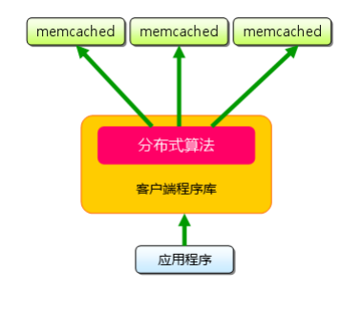
基本架构和存储原理【分布式原理】
Memcached是两段(two stage)哈希
第一段是根据key查找目标机器
【怎么查找？取决于客户端程序
库的算法，可能是对key求余，
也可能是一致哈希】
第二段是将val存进目标机器
的哈希表

Slide 5
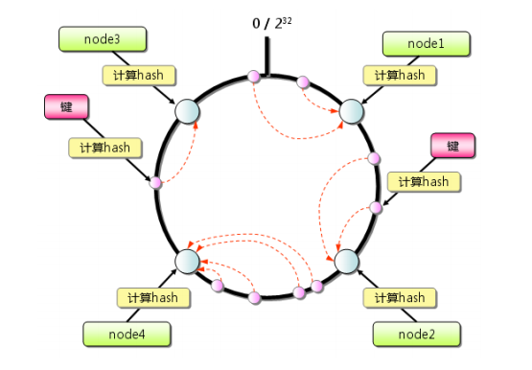
基本架构和存储原理【一致哈希】
每个memcached节点被映射
到哈希环上
每个key也是被映射到哈希环上，
按顺时针方向，存储到相应节点。
实质上是每个节点、每个key被
转换成一个大整数。

Slide 6
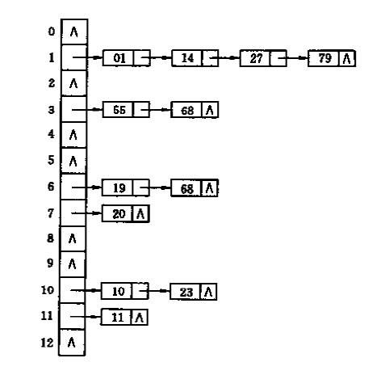
基本架构和存储原理【存储模型】
Memcached默认的Hash表
大小是2^16
存取流程：
客户端请求一个key（55）
转为一个大整数
对哈希表大小取模（结果为3）
沿着索引为3的链表进行存取

Slide 7
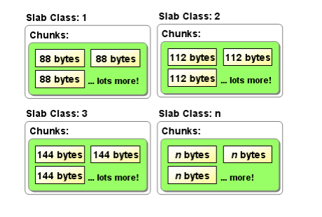
基本架构和存储原理【存储模型】
内存被分为各种系列大小
的块（chunk）
一个chunk存储一个<key,val>
当然会浪费点内存，以空间
换时间
通过命令stats slabs可以查看

Slide 8
源码安装
wget http://memcached.org/latest
tar -zxvf memcached-1.x.x.tar.gz
cd memcached-1.x.x
./configure && make && make test && sudo make install

Slide 9
启动
启动一个节点：
/usr/local/bin/memcached -p 11211 -m 64m –l localhost
重要参数说明：
p:指定端口号
m:指定最大内存大小（默认64MB）
t:线程数（默认4个）
d:作为daemon在后台启动
c:最大同时连接数，默认1024
l:绑定地址，默认绑定本机所有ip地址，为了安全应该设为localhost

Slide 10
查看运行状态【telnet ip port】
stats 显示服务器信息、统计数据等。
缓存命中率get_hits/cmd_get cmd_get=get_hits+get_miss
stats reset 清空统计数据
stats slabs 显示各个slab的信息，包括chunk的大小、数目、使用情况等
stats cachedump slab_id limit_num 显示某个slab中的前limit_num个key列表

Slide 11
常用api【PHP的memcached扩展】
set add replace （有啥区别？）
get delete cas （check and set）
increment decrement （计数器）
setMulti getMulti（同时设置、获得多个元素）
flush（作废缓存中的所有元素）
xxxByKey系列（通过server_key指定server）
注意：单个key最长250个字符，单个item最大1MB

Slide 12
常用api【set】
public bool Memcached::set ( string $key , mixed $value [, int $expiration ] )
可以是一个Unix时间戳
可以是一个从现在算起的以秒为单位的数字。这个 秒数不能超过60×60×24×30（30天时间的秒数）;如果失效的值大于这个值， 服务端会将其作为一个真实的Unix时间戳来处理而不是 自当前时间的偏移。
如果失效值被设置为0（默认），此元素永不过期（但是它可能由于服务端因为内存不够给其他新的元素分配空间而被删除）。

Slide 13
常用api【cas = check and set】
所有的被发送到memcached的单个命令是完全原子的，它们将被串行化先后执行。
但是，如果首先通过get命令获取了一个item，修改了它，然后再把它set回memcached，系统不保证这个item没有被其他进程操作过。
解决办法：
通过get和cas函数可以解决上面的问题。使用get函数获得唯一标识cas_token。再通过cas函数把这个唯一标识发送给服务端。如果cas_token跟服务端不一样了写操作就会失败。

Slide 14
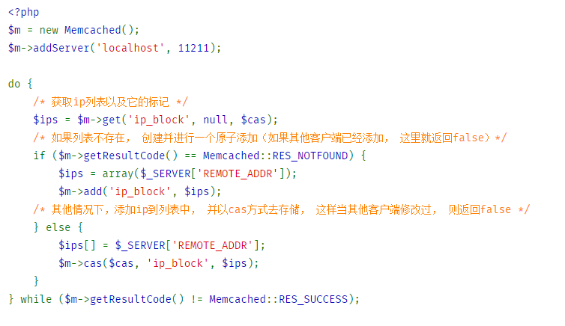
常用api示例【cas = check and set】
将一个个ip存入一个key中保存，你会怎么做？

Slide 15
常用api【get_Multi(keys)的问题】
一般来说，这个函数会请求多台服务器来获得数据，蛋疼的是客户端在请求多台服务器时是串行的！也就是说，先请求一台服务器，然后等待响应结果，接着请求另一台，结果导致客户端操作时间累加，请求堆积，性能下降。
解决方案：通过*ByKey系列函数
getMultiByKey ( string $server_key , array $keys)
把所有的$keys放到同一台服务器【由$serve_key来映射】
$server_key也是一个普通的key, *ByKey系列接口的工作过程是: 首先, 对$server_key进行hash, 得到$server_key应该存储的服务器, 然后将相应的操作在 $server_key所在的服务器上进行

Slide 16
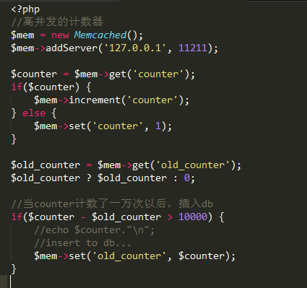
常用api示例【一个高并发计数器】

Slide 17
参考文档
http://wenku.baidu.com/view/fabcccfe910ef12d2af9e73a.html
http://php.net/manual/en/class.memcached.php
http://kb.cnblogs.com/page/69074/
http://huoding.com/2012/12/30/205

Slide 18
Q&A

Slide 19
Thank You For Listening

